Slide 1
塑料表面处理工艺及二次加工
深圳东湖教育
讲师：杨老师
微信：13316807544
QQ：2207911905

Slide 2
塑料表面处理工艺
表面处理的定义：
表面处理是在基体材料表面上人工形成一层与基体的机械、
物理和化学性能不同的表层的工艺方法。表面处理的目的是满
足产品的耐蚀性、耐磨性、装饰或其他特种功能要求，
也叫二次加工。

Slide 3
塑料表面处理工艺
二次加工
印刷
丝印
移印
镭雕
涂装
电镀
烫印
转印
直接法
热转印
水转印

Slide 4
印刷 丝印
丝印就是将你所需要的内容（文字、图案）印在塑胶上
丝印
基本原理：
丝印印刷时通过刮板的挤压，使油墨通过图文部分的网孔转移到承印物上，形成与原稿一样的图文。

Slide 5
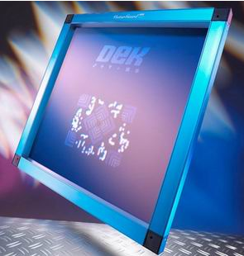
印刷 丝印
丝印网板
丝印油墨

Slide 6
印刷 丝印
丝印的工艺流程：
制作文档
出菲林
晒网
显影
印刷
棚网
上感光油
丝印网版的介绍：
传统的制版方法是手工的，现代普遍使用的是光化学制版法。这种制版方法，以丝
网为支撑体，将丝网绷紧在网框上，然后在网上涂满感光胶，形成感光版膜，再将
阳图底版密合在版膜上晒版，经曝光、显影，印版上不需过墨的部分受光形成固化
版膜，将网孔封住 ，印刷时不透墨；印版上要过墨的部分的网孔不封
闭，印刷时油墨透过，在承印物上形成墨迹。

Slide 7
丝印常见问题分析
承印物表面局部没有油墨（漏墨不均）
1.丝网目数过高，油墨通透性差。
2.感光膜太厚，油墨渗透性差。
3.刮胶刃口有伤痕。
4.刮胶印刷压力不够，或印刷压力不均匀。
5.丝网印版和承印物的之间间隙过大。
6.油墨粘度过高，渗透力低。
7.油墨返回刮胶送墨不均匀。
8.印刷速度过快，使供墨不均匀。
9.网版上油墨过少。
10.承印台不平。

Slide 8
丝印常见问题分析
印刷后油墨渗油，产生边影或虚影，图纹模糊
1.刮胶刃口棱角磨损，刮印中油墨断丝效果差。
2.刮胶刮印角度过小，致使供墨量过大。
3.油墨粘度太低，印刷后延流渗流。
4.油墨和溶剂搅拌不匀，印刷后溶剂多的油墨产生 渗透现象。
5.丝印版清洗后，残留有溶剂。
6.丝网印版与承印物套印规矩发生错动。
7.油墨与丝网目数选择不当，油墨细度细而丝网目数太低。
8.丝印中中途停顿或重复印刷。
9.回墨时刮胶用力，未刮印时，少量印料已挤出网孔。

Slide 9
丝印常见问题分析
图纹边缘产生毛刺和锯齿
1.感光胶分辨力不高，致使精细线条出现断线或残缺。
2.丝网印版曝光不足或过长，显影时就会出现毛刺（锯齿）。
3.丝网印版印刷面不平整，有间隙，刮胶时油墨溢出，造成毛刺。
4.原底片不良。
5.绷网角度不当。
6.使用网目太低，制版时就出现了毛刺。
丝印成品墨迹表面产生气泡
1．刮胶刮印速度太快或干燥过快。
2．油墨本身有气泡或搅拌不均匀。
3．丝网被污染。
4．承印物表面不洁或有油污。

Slide 10
丝印常见问题分析
丝网印刷后油墨与承印物粘接不牢
1.承印物表面有油污，灰尘等不清洁，或塑料制品在印刷前处理不充分。
2.油墨本身粘接力不强，遇此情况应更换其它种类油墨。
3.稀释溶剂选用不当。
4.油墨过期变质。
5.网距过大。
6.助剂添加不当.
7.溶剂加入太少。
8.油墨与承印物不匹配。
9.干燥不彻底。

Slide 11
丝印常见问题分析
丝网油墨层太厚
1．丝网目数太低。
2．刮胶太软或刃口太圆。
3．刮胶刮印角度太小。
4．网上印刷油墨放置太多。
5．刮胶的推动压力大小。
6．丝网印版膜厚太厚。
7．刮刀速度太慢。
丝印产品图纹尺寸扩大
1．油墨的粘度太低。
2．油墨的流动性大。
3．丝网张力太低。
4．刮胶压力太大。
印迹上出现网痕
1．油墨流动性低，干燥得太快

Slide 12
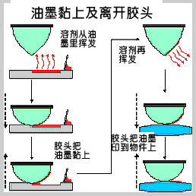
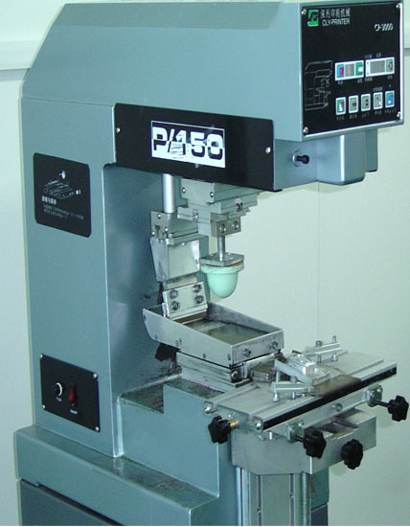
印刷 移印
移印
基本原理：
移印也叫曲面印刷,是先将油墨放入雕刻有文字或图案凹版内，随后将文字或图案复印到橡胶上，再利用橡胶将文字或图案转印至塑料成型品表面，最后通过热处理或紫外线光照射等方法使油墨固化。

Slide 13
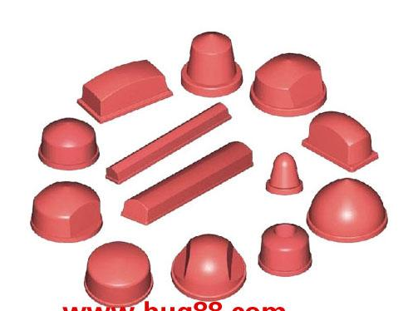
印刷 移印
移印钢板
移印胶头
一般鋼版上字体深度為25u-35u之間

Slide 14
印刷 移印
当移印头前移，拨油棒把油墨注满图案蚀刻凹板
移印头压在蚀刻上，把图案抽起
当移印头向后移，刮刀把钢板上多余的油墨刮去，只剩下图案上的油墨
移印头移前到印刷位置，而印板在同一时间再次为下一次印刷注满油墨
移印头压到产品表面，配合其形状，把油墨传放在产品上

Slide 15
移印常见问题分析
原因 | 分析
1.颜色偏差 | 移印油不当,钢板深浅,油有厚薄
2.图案变形 | 胶头压力大,夹具角度不平衡,胶头不当
3.色浅,不够色 | 油稀,钢板浅
4.印不上油或局部无油 | 喷油面不良,油干,胶头太硬
5.起皱 | 钢板深,拉头太硬,压力太大
6.移印图案或英文字套色错位,歪斜 | 调机不良
7.拉丝 | 油干,胶头太硬,钢纹深
8.掉油 | 喷油面光油太多,油太快干
9.哑色 | 移印油光泽不够
10.不到边 | 油干,胶头不平
11.移印不清 | 油量太稀
12.位置偏差 | 调机不良
13.移印面不干净,有污糟 | 与移印油操作及工作环境有关
14.碰/撞花 | 工件摆放,包装,运输时发生碰撞
15.露底 | 油太稀或钢板太滑

Slide 16
丝印与移印特点比较
丝印 | 移印
适合印刷在表面平整或弧度较小的地方 | 适合印刷不规则的表面，如凹下或弧形的表面
图案变形小 | 图案变形大
网版易坏，油墨易堵 | 钢板不易损坏，易清理
表面纹路不能太粗 | 对表面要求比丝印宽
印刷范围大 | 印刷范围小
油层厚，饱满 | 油层薄，清晰

Slide 17
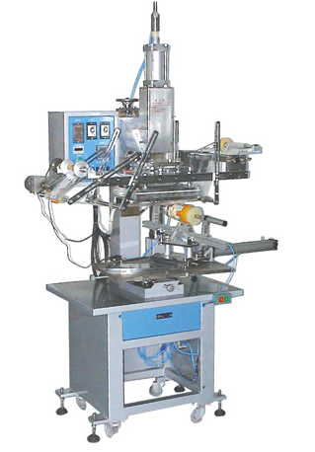
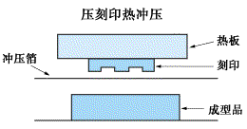
印刷 烫印
烫印
基本原理：
烫印是利用专用箔，在一定的温度下将文字及图案转印到塑料制品的表面。
特点：
1.优点在于该方法不需要对表面进行处理，使用简单的装置即可进行彩印。此外，还可以印刷出具有金、银等金属光泽的制品。
2.缺点是印刷品不耐磨损，且树脂与箔的相溶性会影响其的印刷适性。

Slide 18
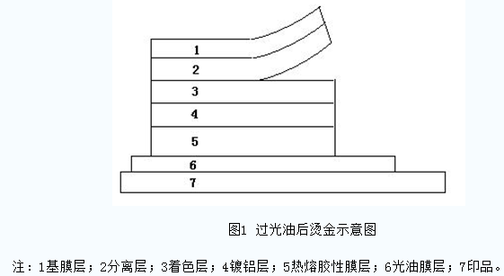
印刷 烫印
电化铝烫印
基本原理：
利用专用箔，在一定温度下将文字或图案转印到塑料制品的表面。一般由五层材料组成：第一层为基膜层，多为聚酯层，决定电化铝的结实程度；第二层为分离层，主要成分为热熔性有机硅树脂，决定其分离性能；第三层为着色层；第四层为镀铝层，第五层为热熔胶性膜层，决定用途和型号。

Slide 19
烫金常见问题分析
原因 | 分析
1.起泡 | 烫金板没有完全烫平或底座与产品背面吻合不良
2.字体断线 | 烫金字体不完整、欠缺
3.烫金漏黑 | 烫金纸留有少量油漆没有完全烫到制品的表面上，使表面烫金漏底，一般底座与产品吻合不良造成
4.烫金皱纹 | 产品表面所烫的油层起皱，烫金纸没拉平或底座与产品吻合不良
5.烫金有尘 | 产品表面有尘或所用烫金纸油层含有杂质
6.漏烫金 | 有烫金要求的产品在生产过程中漏烫金
7.附着力不够 | 电化铝和注塑品烫金性能不匹配,烫金过程问题，压力不够或者温度不够,烫金纸附着力不够，产品表面没有处理，表面能低

Slide 20
印刷 转印
转印
直接法
热转印
水转印

Slide 21
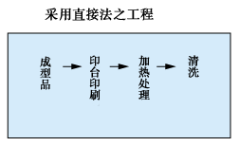
印刷 转印
直接法
基本原理：
像曲面印刷一样，采用普通的油墨及印刷方法。加热后使其冷却，并必须用溶剂清洗表面上过多的油墨。

Slide 22
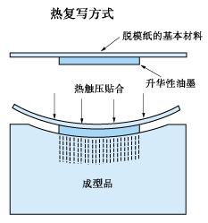
印刷 转印
热转印法
基本原理：
事先用升华性油墨将图案印刷于特殊的离型纸上，而后再将图案转印到塑料薄膜上，印刷图案在离型纸的印刷时已被确定，这时还可以使用彩印。
优点：
用热力把图案或花纹从胶膜或纸膜转印到工作表面。转印或烫印过程，只需对被印物烫印一次，便可把多种颜色图案转印在胶件上。这样可以减低胶件不良率,
图片精美，用普通烫印机、热转印机即可完成。操作简单，印工精致，生产成本低。产品损耗小，附加值高，工艺装饰性强。高遮盖力，附着力强。符合绿色环保印刷标准，无环境污染。

Slide 23
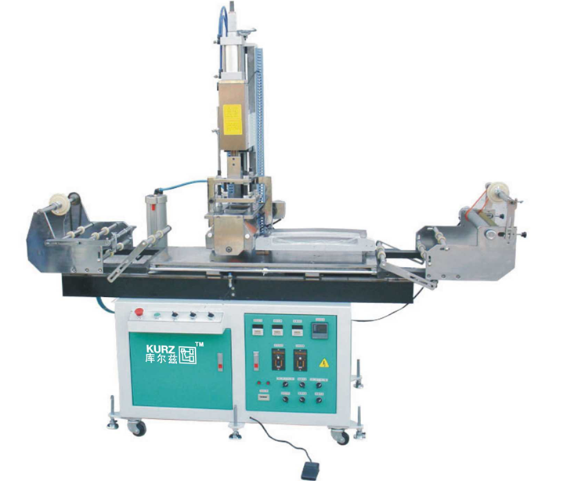
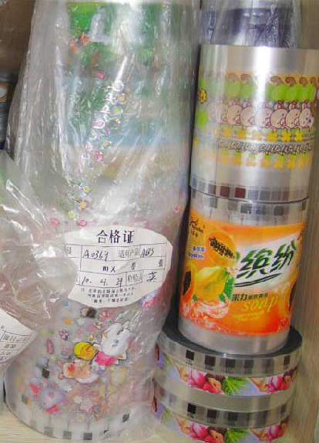
印刷 热转印
热转印膜
热转印机

Slide 24
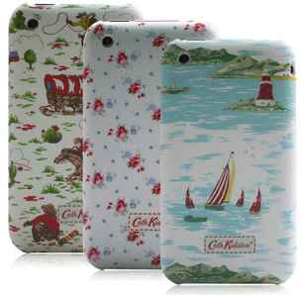
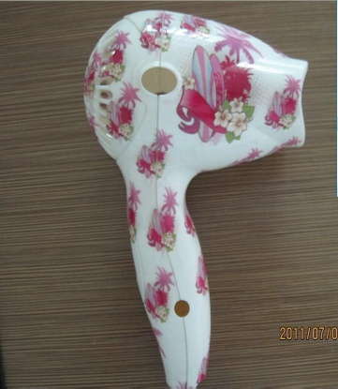
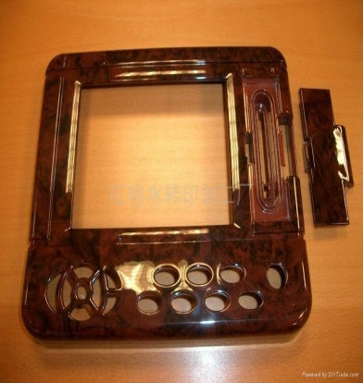
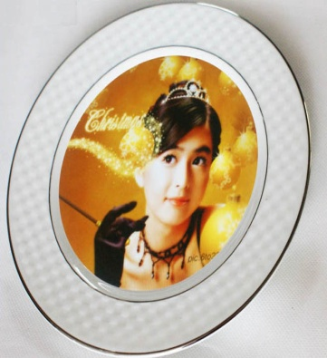
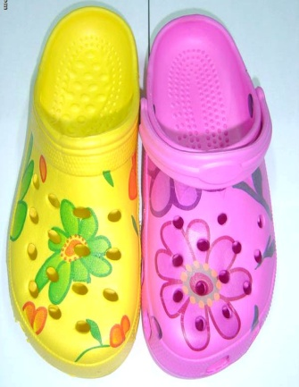
转印 水转印
水转印法
水转印分为水贴纸转印和水披覆转印技术。其原理大致相同；在特殊化学处理的水转印纸或披覆薄膜上，印刷彩色纹路后，将之平送于水的表面，利用水压的作用将彩色纹路图案均匀转印于产品表面，而水转印纸或披覆薄膜自动溶解于水，经清洗及烘干后，再喷上一层透明的保护涂料，从而在产品表面形成立体仿真的图文，使产品呈现出一种截然不同的立体视觉效果。

Slide 25
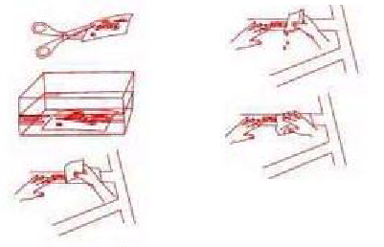
转印 水转印
水转印的工艺流程：
制作水贴
转印纸
水贴转印纸浸泡
图案转贴
干燥处理
喷面漆
橡胶漆/UV/PU
成品包装
检查

Slide 26
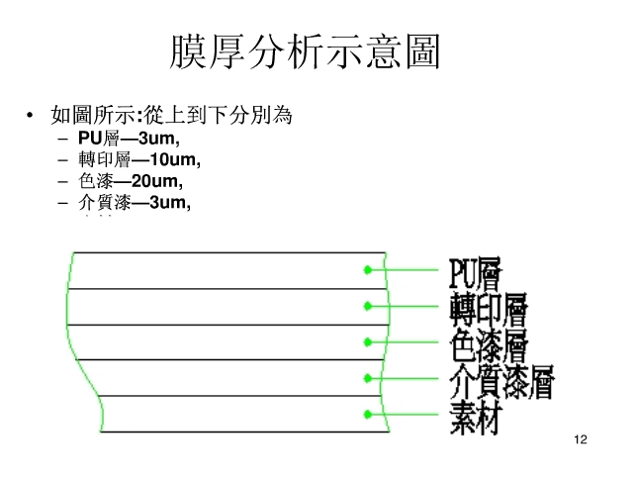
转印 水转印
水转印膜

Slide 27
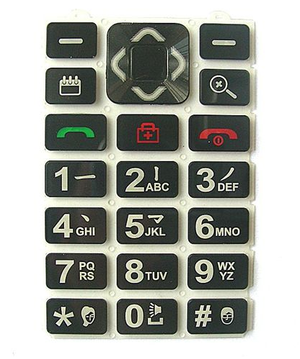
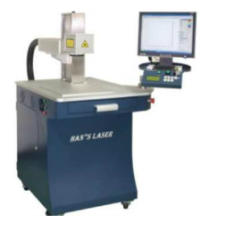
激光印字(镭雕)
镭雕
基本原理：
镭雕也叫激光印字技术,是利用激光所持有的高能源，直接将文字、图案打印至材料表面的印刷方法。
镭雕样品
镭雕机

Slide 28
激光印字(镭雕)
激光机种类
依据激光发光装置的不同而分类
二氧化碳激光机
钇铝石榴石激光机
依据打印方式的不同分类
扫描式激光机
屏蔽式激光机
激太原子激光机
高频钇铝石榴石激光机

Slide 29
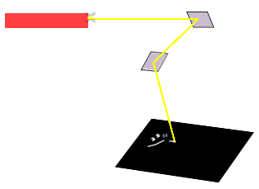
激光印字(镭雕)--扫描式激光机
扫描式激光机
基本原理：
扫描式激光机是采用相当于Ｘ轴与Ｙ轴的2块镜片来控制激光的光线，在承印物上打印出所要图案或文字的方法。

Slide 30
激光印字(镭雕)--扫描式激光机
优点
扫描式的优点
1,善长打印细小文字。
2,绘图数据由电脑控制，适用于少批量生产。也可在每一个产品上分别打印文字或符号。
3,以划线或细小文字为主进行打印时，可采用高速打印。
4,与屏蔽式相比较，可打印的面积较大
缺点
遇到粗体字或涂布图形时，打印所需的时间较长。
扫描式激光机

Slide 31
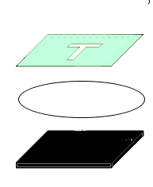
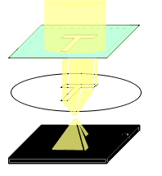
激光印字(镭雕)--扫描式激光机
屏蔽式激光机
基本原理：
使用屏蔽式激光机时，必须事先将要印刷的图案、文字制作在模板，然后使激光透过模板，根据其投影进行雕刻的方法。

Slide 32
激光印字(镭雕)--扫描式激光机
优点
1,每一次打印所需时间极短，适用于量产。
2,因采用屏蔽式，可提高打印图案及文字的清晰度。
3,与扫描式相比较，可高速打印粗体字与涂布图形。
缺点
1,进行其他图案的打印作业时，必须更换模板。
2,制作模板时需要一定的费用。
3,由于激光是通过透镜分散的，在进行大面积的印刷时，会因无法完全获得激光能源，而无法获得反差
屏蔽式激光机

Slide 33
激光印字(镭雕)
影响镭雕的几个方面
1.油漆分可性油漆和不可雕性油漆选择 | 对于镭雕而言，我们首先必须选择可雕性油漆
2.油漆加珠粉或者吸光性弱的颜色镭雕困难 | 油漆(前提是可雕性油漆)加珠粉或者吸光性弱,需多喷一层底漆,底漆的颜色对外观会产生一定的影响,所以一般情况选择银底,然后对产品进行三喷三烤
3.设备（镭雕机器）的影响
4.调机技术的影响

Slide 34
涂装
涂装就是将涂料施工在被涂物体上，使之形成固体涂膜的生产过程。
保护作用
在物件表面涂上涂料，形成一定的保护膜，能够阻止或延迟外界对物件的破坏，使材料的寿命得以延长。
装饰作用
赋以被涂物体表面以色彩，可以得到各种效果的外观。
特殊作用
电绝缘
导电
防静电
防腐蚀

Slide 35
涂装
涂装的一般流程：
上件
静电除尘
流平
流平
烘烤
面漆喷涂
底漆喷涂
UV/PU(聚氨脂）
固化
下件

Slide 36
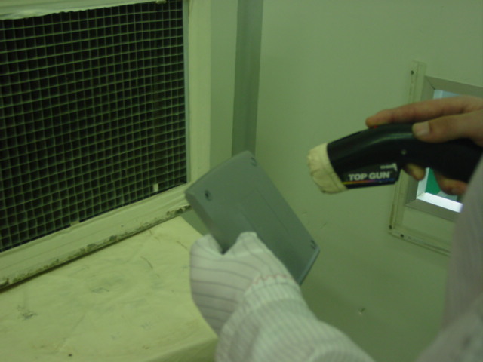
涂装--除静电除尘
工件表面由于环境不洁/静电等原因吸附灰尘和其它小杂物.喷涂后呈现杂质/异色点/毛丝等不良现象.在喷涂前需处理干净.
抽風口
靜電槍
工件

Slide 37
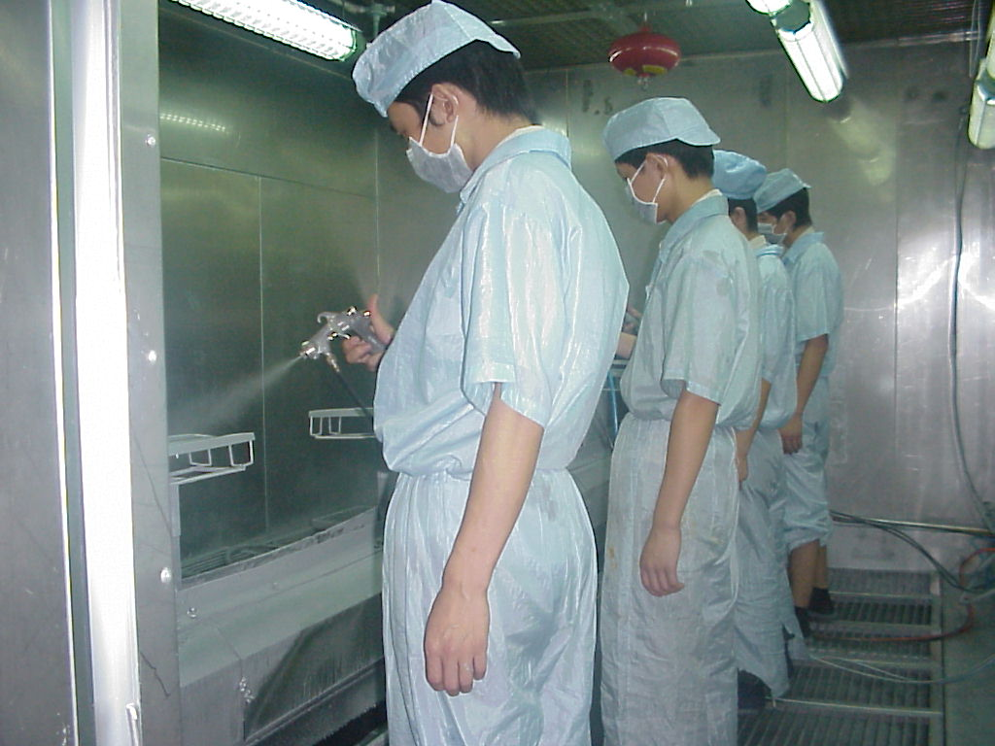
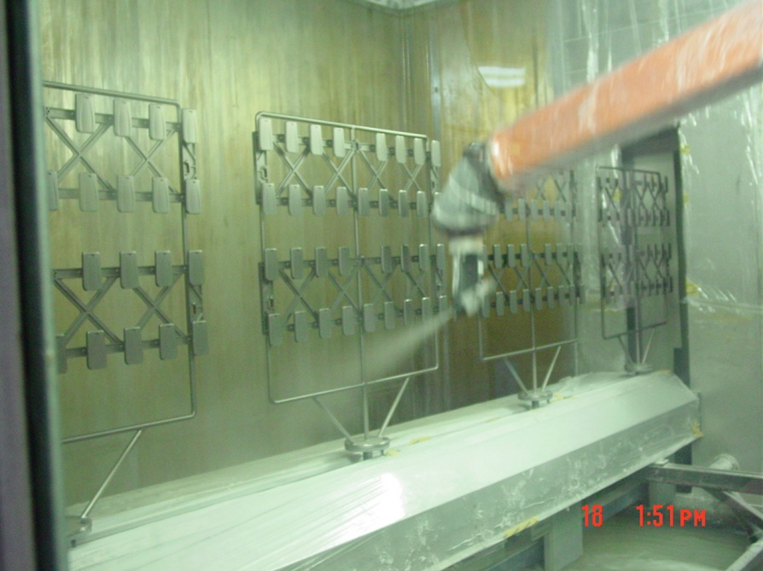
涂装—喷漆方式
手动喷漆
自动喷漆

Slide 38
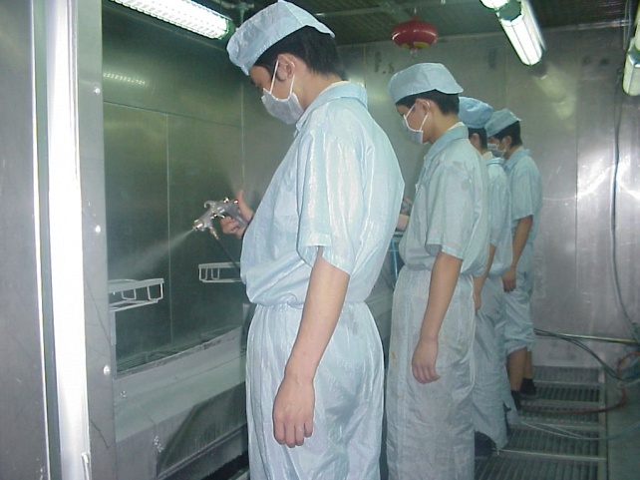
涂装—喷漆方式
手动喷漆
自动喷漆
手动喷油 | 自动喷油
可喷涂较大的产品 | 可以更好的控制油漆厚度
可在表面凹凸不平的产品表面进行喷涂 | 产量相对较高
控制颜色相对较差 | 能更好的控制颜色
产量相对较低 | 不利于喷涂较大的产品
喷涂厚度控制相对较差 | 不可以在凹凸不平的产品表面进行喷涂

Slide 39
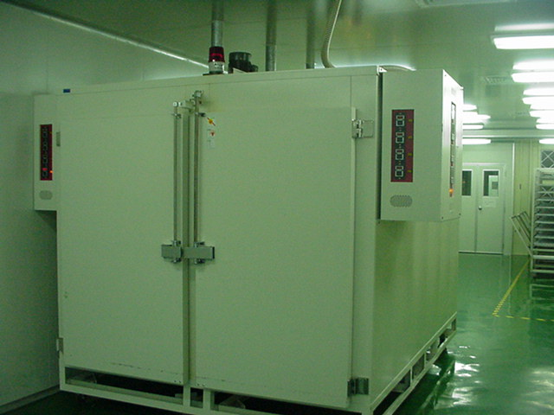
涂装—流平与烘烤
一般底漆后采用热风循环(电热/瓦斯)和赤外线加热干燥,温度在常温和60℃之间.
面漆采用热风循环(电热/瓦斯)和赤外线加热干燥时,塑件温度在60℃和80℃,金属件依油漆特性要求可达180℃.
流平指涂料在涂覆后，尚未干燥成膜之前，由于表面张力的作用，逐渐收缩成最小
面积的过程。作用是使喷漆后将湿漆工件表面的溶剂挥发气体在一定时间内挥发
掉，喷在材料表面上的漆滴摊平，并使溶剂挥发一些，从而保证了漆膜的平整度
和光泽度，以防止在烘烤时漆膜上出现针孔。被喷漆工件受漆后，在密闭、清洁的、
有一定空气流速的遂道内运行10—15分钟，称为流平。

Slide 40
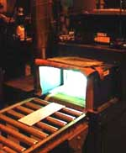
涂装—UV固化
烤漆UV固化就是在油漆当中添加紫外光敏感剂和光引发剂,工件喷漆后经过UV烤炉,在紫外光照射下,紫外光敏感剂被紫外线激发引发树脂分子交联反应固化.固化时间短:几秒钟,硬度高,污染少环保.
通常UV漆在ABS上附着力较为理想，而PC、BMC(不饱和聚酯团状模塑料)材质上相对要差些。

Slide 41
UV常见问题分析
原因 | 分析
异形产品棱角处有裂纹与白点 | UV漆在IR预烘中没有足够的能量和时间让所含溶剂挥发掉，当残留在漆膜没有蒸发掉就会有白点，如果在光固化段蒸发，那就引起裂纹。
产品UV漆表面不干、硬度不足 | UV光能量不足，还有一种因素即UV漆漆膜太厚所致
附着力低 | UV漆与基材不配套，基材上喷涂的UV漆太厚所致
局部烧焦，洞坑现象 | UV漆中有溶剂，对热塑性材料有溶胀作用，要求喷漆后迅速进入IR，UV段，不像其他油漆喷后适当有个凉干段
气泡 | 可能是有的漆气温低，使UV漆内产生组分分离，采用升温或搅拌的方式可消除一些，另外更换油漆就基本消除，看来原因较复杂，包括水气。
难闻的气味逸出 | UV漆未固化完全
积油 | 喷涂量多

Slide 42
涂装—UV固化
优点
1,优异的装饰性，光泽度，颜色可调节；
2,附着力超强，耐醇强及耐用任何日用化学品的侵蚀。
缺点
1,UV后不可返修；
2,成本高。

Slide 43
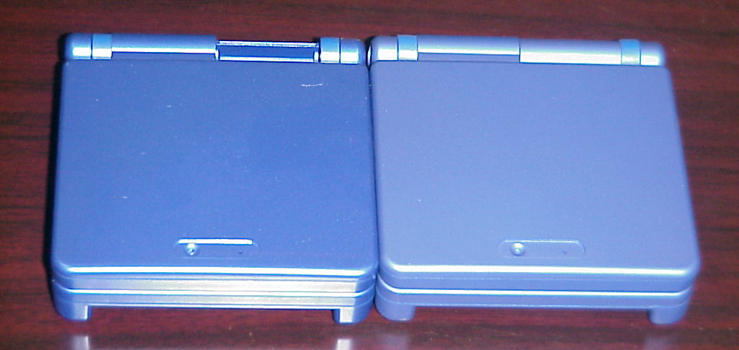
涂装主要缺陷
色差
1.颜色有浮动效应；
2.油漆批次、厂家不同；
3搅拌不均匀、不充分；
4喷漆手法不正确。

Slide 44
涂装主要缺陷
擦刮伤
1.人员操作不当；
2.油漆未干就包装或组装；
3.涂料硬度不够。

Slide 45
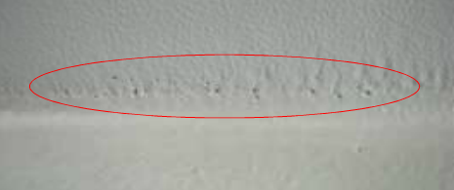
涂装主要缺陷
针孔
1.溶剂太差或干的太快。
2.喷得太厚或两层漆之间干燥时间不够。
3.压缩空气压力太低。
4.加热太快，热源靠得太近。
5.素材受污染而又清洁不够。

Slide 46
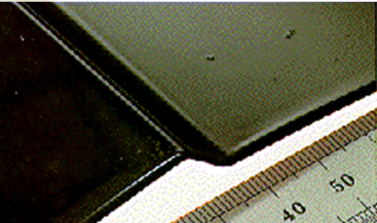
涂装主要缺陷
脏点/异色点
1.素材本身灰尘未被去处；
2.油漆未过滤， 或滤网太粗或太脏；
油漆本身夹杂异色颗粒；
3.喷房、流平间、烤房等环境被污染；
调漆间脏污，油漆未盖好；
4.调漆罐、供漆管路、喷枪清洗不够。
压缩空气未过滤，或滤网太脏。

Slide 47
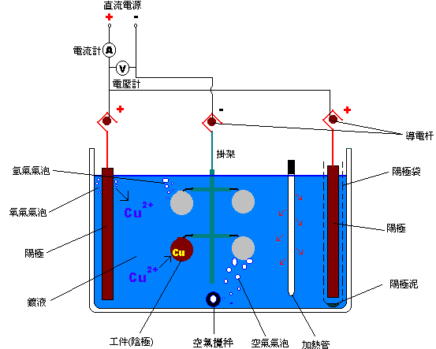
电镀
电镀
基本原理：
简单来说，塑胶电镀指借助外界直流电的作用，在溶液中进行电解反应，使塑胶表面沉积一金属层或合金层。
阳极界面上发生金属M的溶解﹐释放n个电子生成金属离子M ^{n+}
在阴极发生如下反应﹕从镀液内部扩散到电极和镀液界面的金属离子M^{n+}从阴极上获得n个电子﹐还原成金属M

Slide 48
电镀—真空电镀
电镀流程图
来料检验（抽检）
净化除油
手动除尘
常温自流平
喷涂底漆
静电除尘
IR(红外辐射)预烘
UV固化
真空镀铝
检验及包装
镀SIO(一氧化硅)保护膜
离子轰击

Slide 49
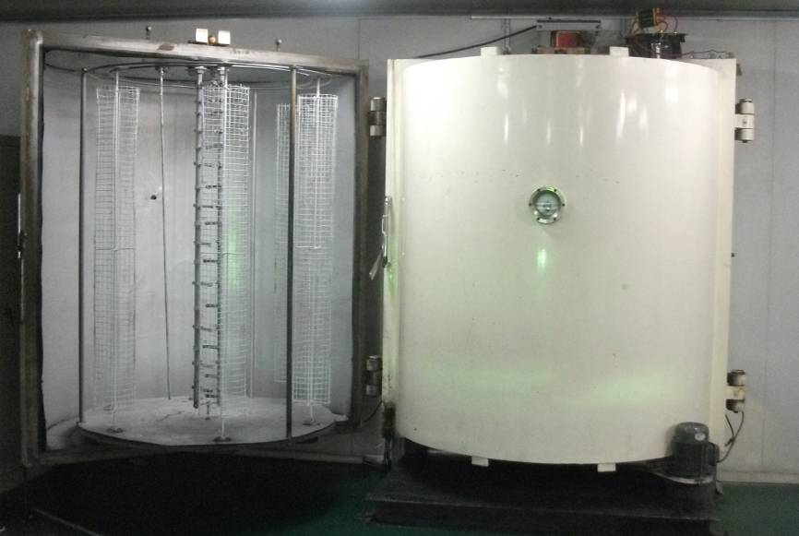
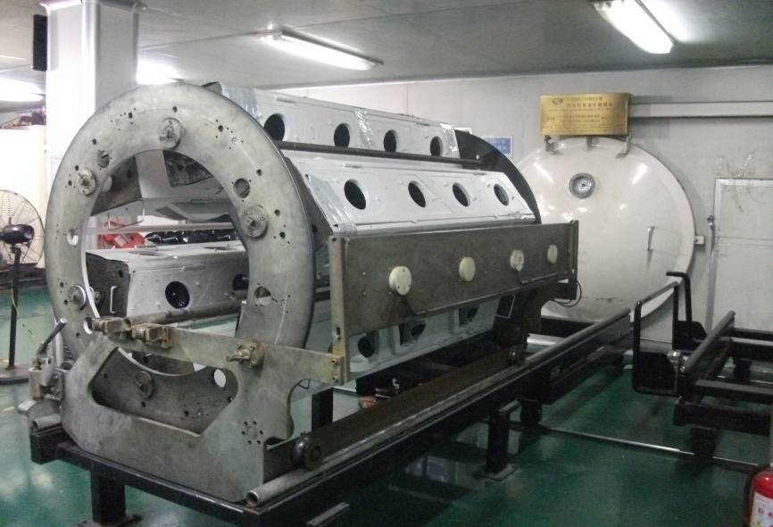
电镀—真空电镀
立式真空镀膜机
卧式真空镀膜机

Slide 50
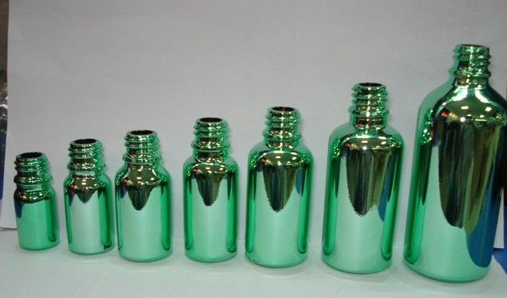
电镀—真空电镀
真空电镀

Slide 51
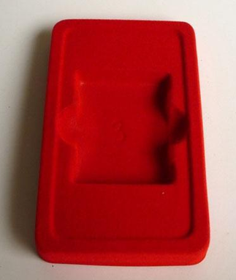
其它
静电植绒
静电植绒是利用电荷同性相斥异性相吸的物理特性
, 使绒毛带上负电荷,把需要植绒的物体放在零电位或接地条件下
,绒毛受到异电位被植物体的吸引 , 呈垂直状加速飞升到需要植绒的物体表面上 , 由于被植物体涂有胶粘剂 , 绒毛就被垂直粘在被植物体
上 , 因此静电植绒是利用电荷的自然特性产生的一种生产新工艺

Slide 52
Thank you for coming into my class
Wish you a happy life

